Slide 1
基礎定位
Mar.
Vib.
Xylo.
Bells
Chimes.
8
8
Piano
Drum Set
30 cm↑
16
15 cm↑
14
?? cm↑
9-11

Slide 2
1 Fanfare
上半場龍團
Mar.
Vib.
Xylo.
Bells
Chimes.
Hn
Hn
8
Hn
Hn
8
Hn
Piano
Tuba
Tuba
Drum Set
16
9
14

Slide 3
2 Alex
上半場龍團
Mar.
Vib.
Xylo.
Tp
Tp
Tb
Tb
Tb
Tp
Tp
Tb
Bells
Tp
Tb
Chimes.
Tp
Tb
Hn
Bsn
Tb
8
8
Hn
Bsn
Tb
Hn
BsCl
Drum Set
Piano
Hn
B
Hn
T
Euph
Picc
T
Cl
E♭Cl
Fl
Euph
Cl
Cl
Fl
A
DB
Cl
Tuba
Cl
Cl
Fl
A
DB
Cl
Tuba
Cl
A
Cl
Ob
16
📖
14
9

Slide 4
3 格列佛
上半場／星團
Mar.
Vib.
Xylo.
Tp
Tp
Tb
Tb
Tb
Tp
Tp
Tb
Bells
Tp
Tb
Chimes.
Tp
B
Bsn
Tb
Tp
Hn
Bsn
Tb
7+1
8
Tp
Hn
BsCl
📖
Hn
Hn
T
Euph
Drum Set
Piano
Hn
T
Hn
Hn
A
Euph
Cl
📖
Picc
Fl
A
Cl
E♭Cl
Fl
Tuba
Cl
A
Cl
Fl
Tuba
Cl
Cl
A
Cl
Fl
DB
Cl
Tuba
Cl
A
Cl
Ob
16
11
14

Slide 5
4 掃除
上半場／星團
Mar.
Vib.
Xylo.
Tp
Tp
Tb
Tb
Tb
Tp
Tp
Tb
Bells
Tp
Tb
Chimes.
Tp
B
Bsn
Tb
Tp
Hn
Bsn
Tb
7+1
8
Hn
BsCl
Piano
Hn
Hn
Hn
T
Drum Set
T
Hn
Hn
A
Euph
Cl
Fl
A
Fl
Tuba
Cl
A
Cl
Fl
Tuba
Cl
Cl
A
Cl
Fl
DB
Cl
Tuba
Cl
A
Cl
Ob
16
11
14

Slide 6
5 流星／6 砂紙
下半場／星團
Mar.
Vib.
Xylo.
Tp
Tp
Tb
Tb
Tb
Tp
Tp
Tb
Bells
Tp
Tb
Chimes.
Tp
B
Bsn
Tb
Tp
Hn
Bsn
Tb
8
8
Tp
Hn
BsCl
Hn
Hn
T
Euph
Drum Set
Piano
Hn
T
Hn
Hn
A
Euph
Cl
Picc
Fl
A
Cl
E♭Cl
Fl
Tuba
Cl
Fl
A
Cl
Cl
Tuba
Cl
Fl
A
Cl
DB
Cl
Tuba
Cl
A
Cl
Ob
16
10
14

Slide 7
7 Moana
下半場／星團
Mar.
Vib.
Xylo.
Tp
Tp
Tb
Tb
Tb
Tp
Tp
Tb
Bells
Tp
Tb
Chimes.
Tp
B
Bsn
Tb
Tp
Hn
Bsn
Tb
8
8
Tp
Hn
BsCl
Hn
Hn
T
Euph
Drum Set
Piano
Hn
T
Hn
Hn
A
Euph
Cl
Picc
Fl
A
Cl
Fl
Tuba
Cl
Fl
A
Cl
Cl
Tuba
Cl
Fl
A
Cl
DB
Cl
Tuba
Cl
A
Cl
Ob
16
10
14

Slide 8
8 童玩／9 馴龍
下半場／龍團
Mar.
Vib.
Xylo.
Tp
Tp
Tb
Tb
Tb
Tp
Tp
Tb
Bells
Tp
Tb
Chimes.
Tp
Tb
Hn
Bsn
Tb
8
8
Hn
Bsn
Tb
Hn
BsCl
Drum Set
Piano
Hn
B
Hn
T
Euph
Picc
T
Euph
Cl
E♭Cl
Fl
Cl
Fl
A
DB
Cl
Cl
Tuba
Cl
Fl
A
Cl
DB
Cl
Tuba
Cl
A
Cl
Ob
16
10
14

Slide 9
童玩串場
下半場／龍團
Mar.
P4 – Tp. 謝宗儒
Vib.
Xylo.
Tp
Tp
Tb
Tb
Tb
Tp
Tp
Tb
P5 – Tbn. 利柏曄、林岱威、
陳信樂、劉順成、蘇毓仁、謝麒諺
Bells
Tp
Tb
Chimes.
Tp
Tb
Hn
Bsn
Tb
8
8
Hn
Bsn
Tb
Hn
BsCl
Drum Set
Piano
Hn
B
Hn
T
Euph
Picc
T
Euph
Cl
E♭Cl
Fl
Cl
Fl
A
DB
Cl
Cl
Tuba
Cl
Fl
A
Cl
DB
Cl
P2 – Fl. 許展語
Sax. 楊恂、邵康揚
Tuba
Cl
A
Cl
P1 – Cl. 黃冠程、黃宥穎、
蔡東桓、蔡景紘、洪子晴
Ob
P3 – Tuba 莊才昇
Double Bass 孫敬棠
16
10
14

Slide 11
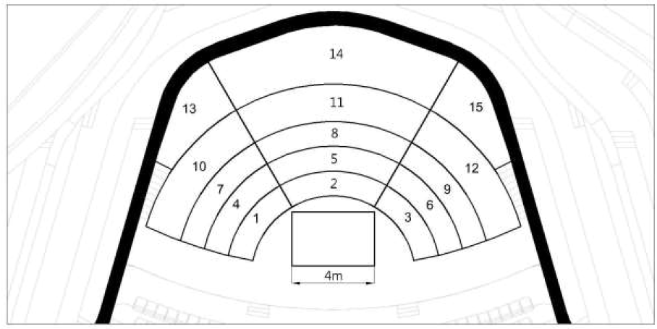

Slide 12
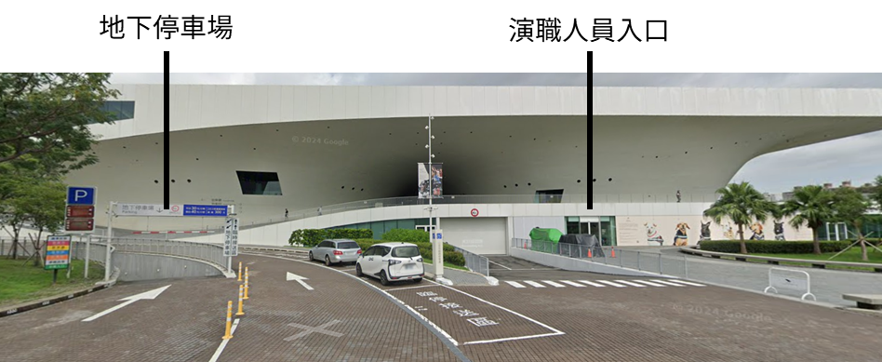
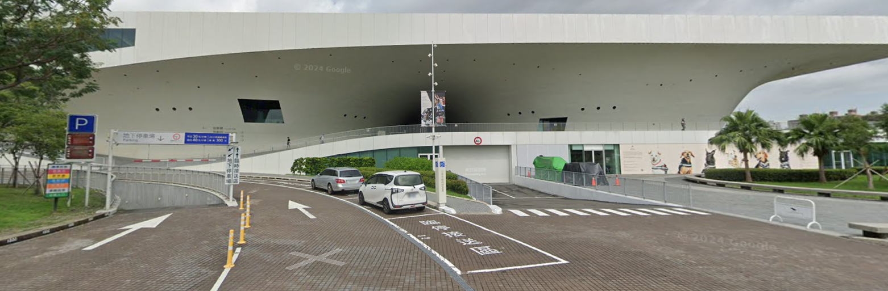
地下停車場
演職人員入口

Slide 13
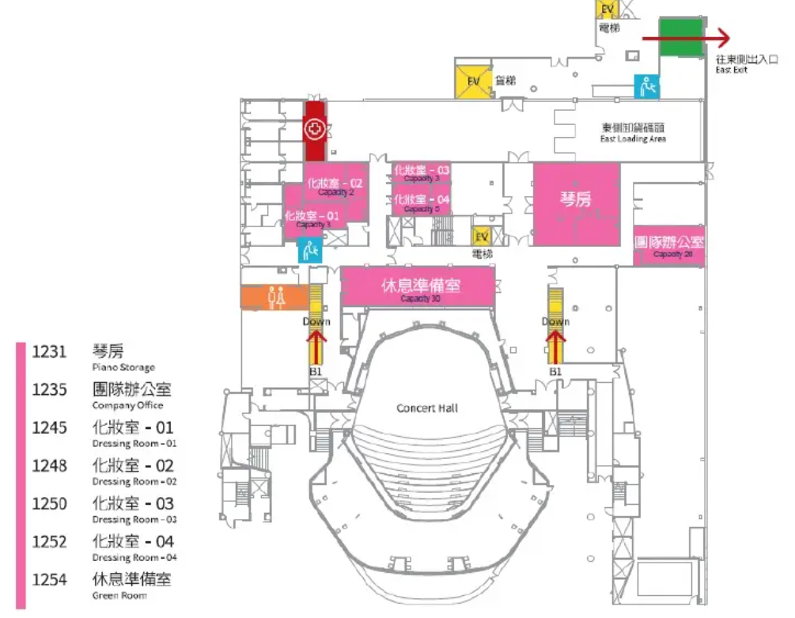
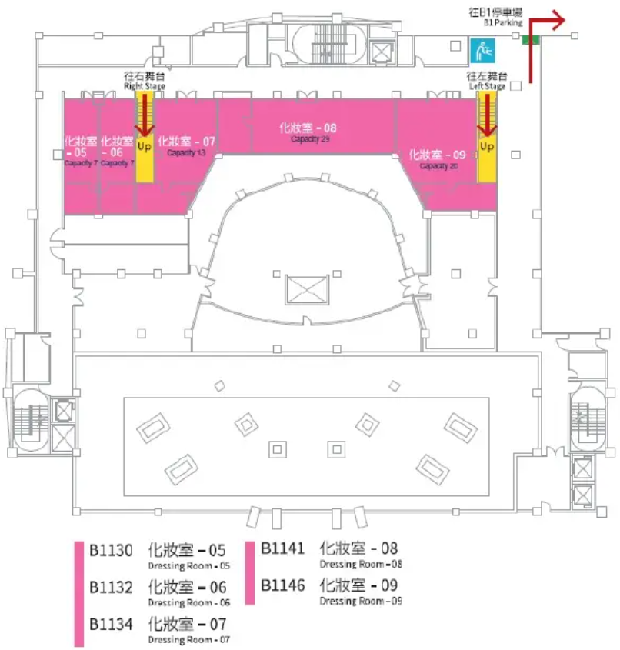
一樓
地下一樓
01
指揮老師
03 佳勳
04 校長
團體辦公室
工作人員
05/06
協演老師
07/08/08
男團員
02
女團員

